Slide 1

BÁO CÁO THỰC TẬP ĐỒ ÁN CHUYÊN NGÀNH Học kì I, Năm học 2023 - 2024 Đề tài “ỨNG DỤNG LARAVEL FRAMEWORK XÂY DỰNG WEBSITE GIỚI THIỆU VIỆC LÀM”
KHOA KỸ THUẬT VÀ CÔNG NGHỆ
BỘ MÔN CÔNG NGHỆ THÔNG TIN
Giảng viên hướng dẫn
ThS. Phạm Minh Đương
Sinh viên thực hiện
Kim Thị Sô Phi - 110120060

Slide 2
ỨNG DỤNG LARAVEL FRAMEWORK XÂY DỰNG WEBSITE GIỚI THIỆU VIỆC LÀM
1
2
TỔNG QUAN
HIỆN THỰC HÓA NGHIÊN CỨU
3
NGHIÊN CỨU
LÝ THUYẾT
KẾT QUẢ
NGHIÊN CỨU
4
KẾT LUẬN VÀ
HƯỚNG PHÁT TRIỂN
5

Slide 3

CHƯƠNG 1 TỔNG QUAN
Lý do chọn đề tài
Sự phát triển của Internet
Một số website tuyển dụng giả mạo
Tình hình kinh tế và việc làm hiện nay tại Việt Nam
Khó khăn trong việc tiếp cận việc làm

Slide 4
CHƯƠNG 1 TỔNG QUAN
Nội dung nghiên cứu
Tìm hiểu cơ sở lý thuyết về Laravel Framework để xây dựng website giới thiệu việc làm.
Tìm hiểu cách thức hoạt động của các website giới thiệu việc làm đã có để xây dựng thêm website giới thiệu việc làm tích hợp thêm chức năng phân quyền và kiểm duyệt.

Slide 5
CHƯƠNG 2 NGHIÊN CỨU LÝ THUYẾT
Giới thiệu về Laravel Framework
Laravel là một PHP framework mã nguồn mở và miễn phí, được phát triển bởi Taylor Otwell. Laravel giúp giảm độ phức tạp của việc phát triển các ứng dụng web thông thường bằng cách cung cấp một cấu trúc và các tính năng mạnh mẽ. Laravel sử dụng mô hình thiết kế MVC để tạo ra mã nguồn linh hoạt và dễ bảo trì.

Slide 6
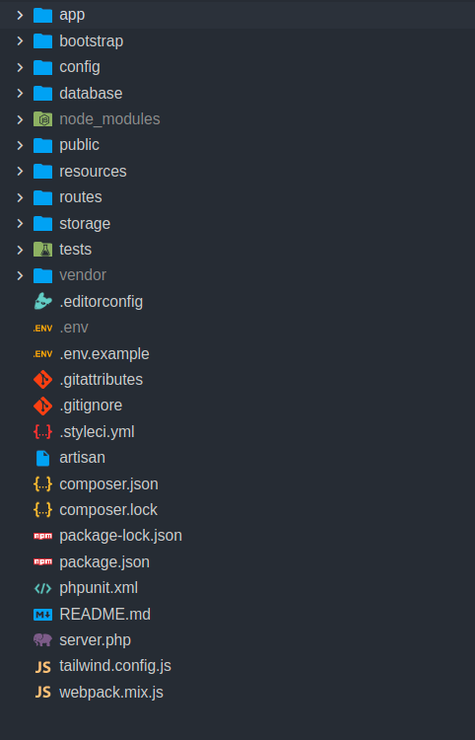
CHƯƠNG 2 NGHIÊN CỨU LÝ THUYẾT
Cấu trúc thư mục Laravel
-Thư mục app: là thư mục chủ chốt của ứng dụng, chứa các mã quan trọng, các mô hình, điều khiển viên, dịch vụ,....
-Thư mục config: chứa các tệp tin cấu hình.
-Thư mục database: chứa các tập cơ sở dữ liệu.
-Thư mục public: chứa các tài nguyên tĩnh cho ứng dụng.

Slide 7
CHƯƠNG 2 NGHIÊN CỨU LÝ THUYẾT
Mô hình MVC
Mô hình MVC (Model –View – Controller) là một kiến trúc phần mềm hay mô hình thiết kế được sử dụng trong kỹ thuật phần mềm. Nó giúp cho các lập trình viên tách ứng dụng của họ ra 3 thành phần khác nhau Model, View và Controller. Mỗi thành phần có một nhiệm vụ riêng biệt và độc lập với các thành phần khác

Slide 8
CHƯƠNG 2 NGHIÊN CỨU LÝ THUYẾT
Luồng xử lý trong mô hình MVC
-View thông báo cho Controller về sự kiện: View gửi thông báo về sự kiện đến Controller.
-Controller xử lý sự kiện: Controller nhận thông báo và xử lý sự kiện tương ứng. Nó có thể thay đổi trạng thái của Model, yêu cầu dữ liệu mới, hoặc thậm chí chuyển hướng luồng điều khiển đến một phần khác của ứng dụng.
-Model cập nhật dữ liệu: Nếu có thay đổi cần thiết, Controller yêu cầu Model cập nhật dữ liệu hoặc thực hiện các thao tác logic kinh doanh.
-Model thông báo cho View về sự thay đổi: Nếu có thay đổi trong dữ liệu, Model thông báo cho View thông qua các cơ chế như sự kiện.
-View cập nhật hiển thị: View nhận thông báo từ Model và cập nhật giao diện người dùng để phản ánh các thay đổi trong dữ liệu.

Slide 9



CHƯƠNG 3 HIỆN THỰC HÓA NGHIÊN CỨU
Mô tả hệ thống và các chức năng
Hệ thống website giới thiệu việc làm gồm ba người dùng chính
Quản trị viên
Nhà tuyển dụng
Người tìm việc

Slide 10
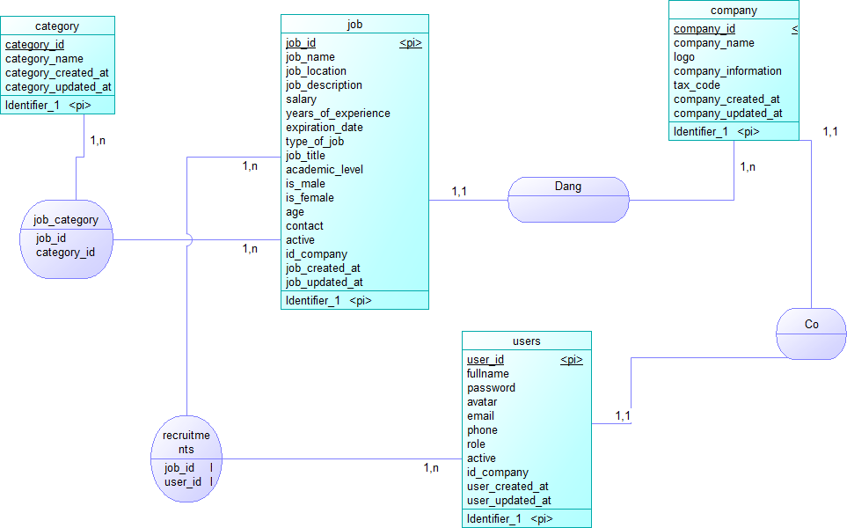
CHƯƠNG 3 HIỆN THỰC HÓA NGHIÊN CỨU
Mô hình dữ liệu

Slide 11
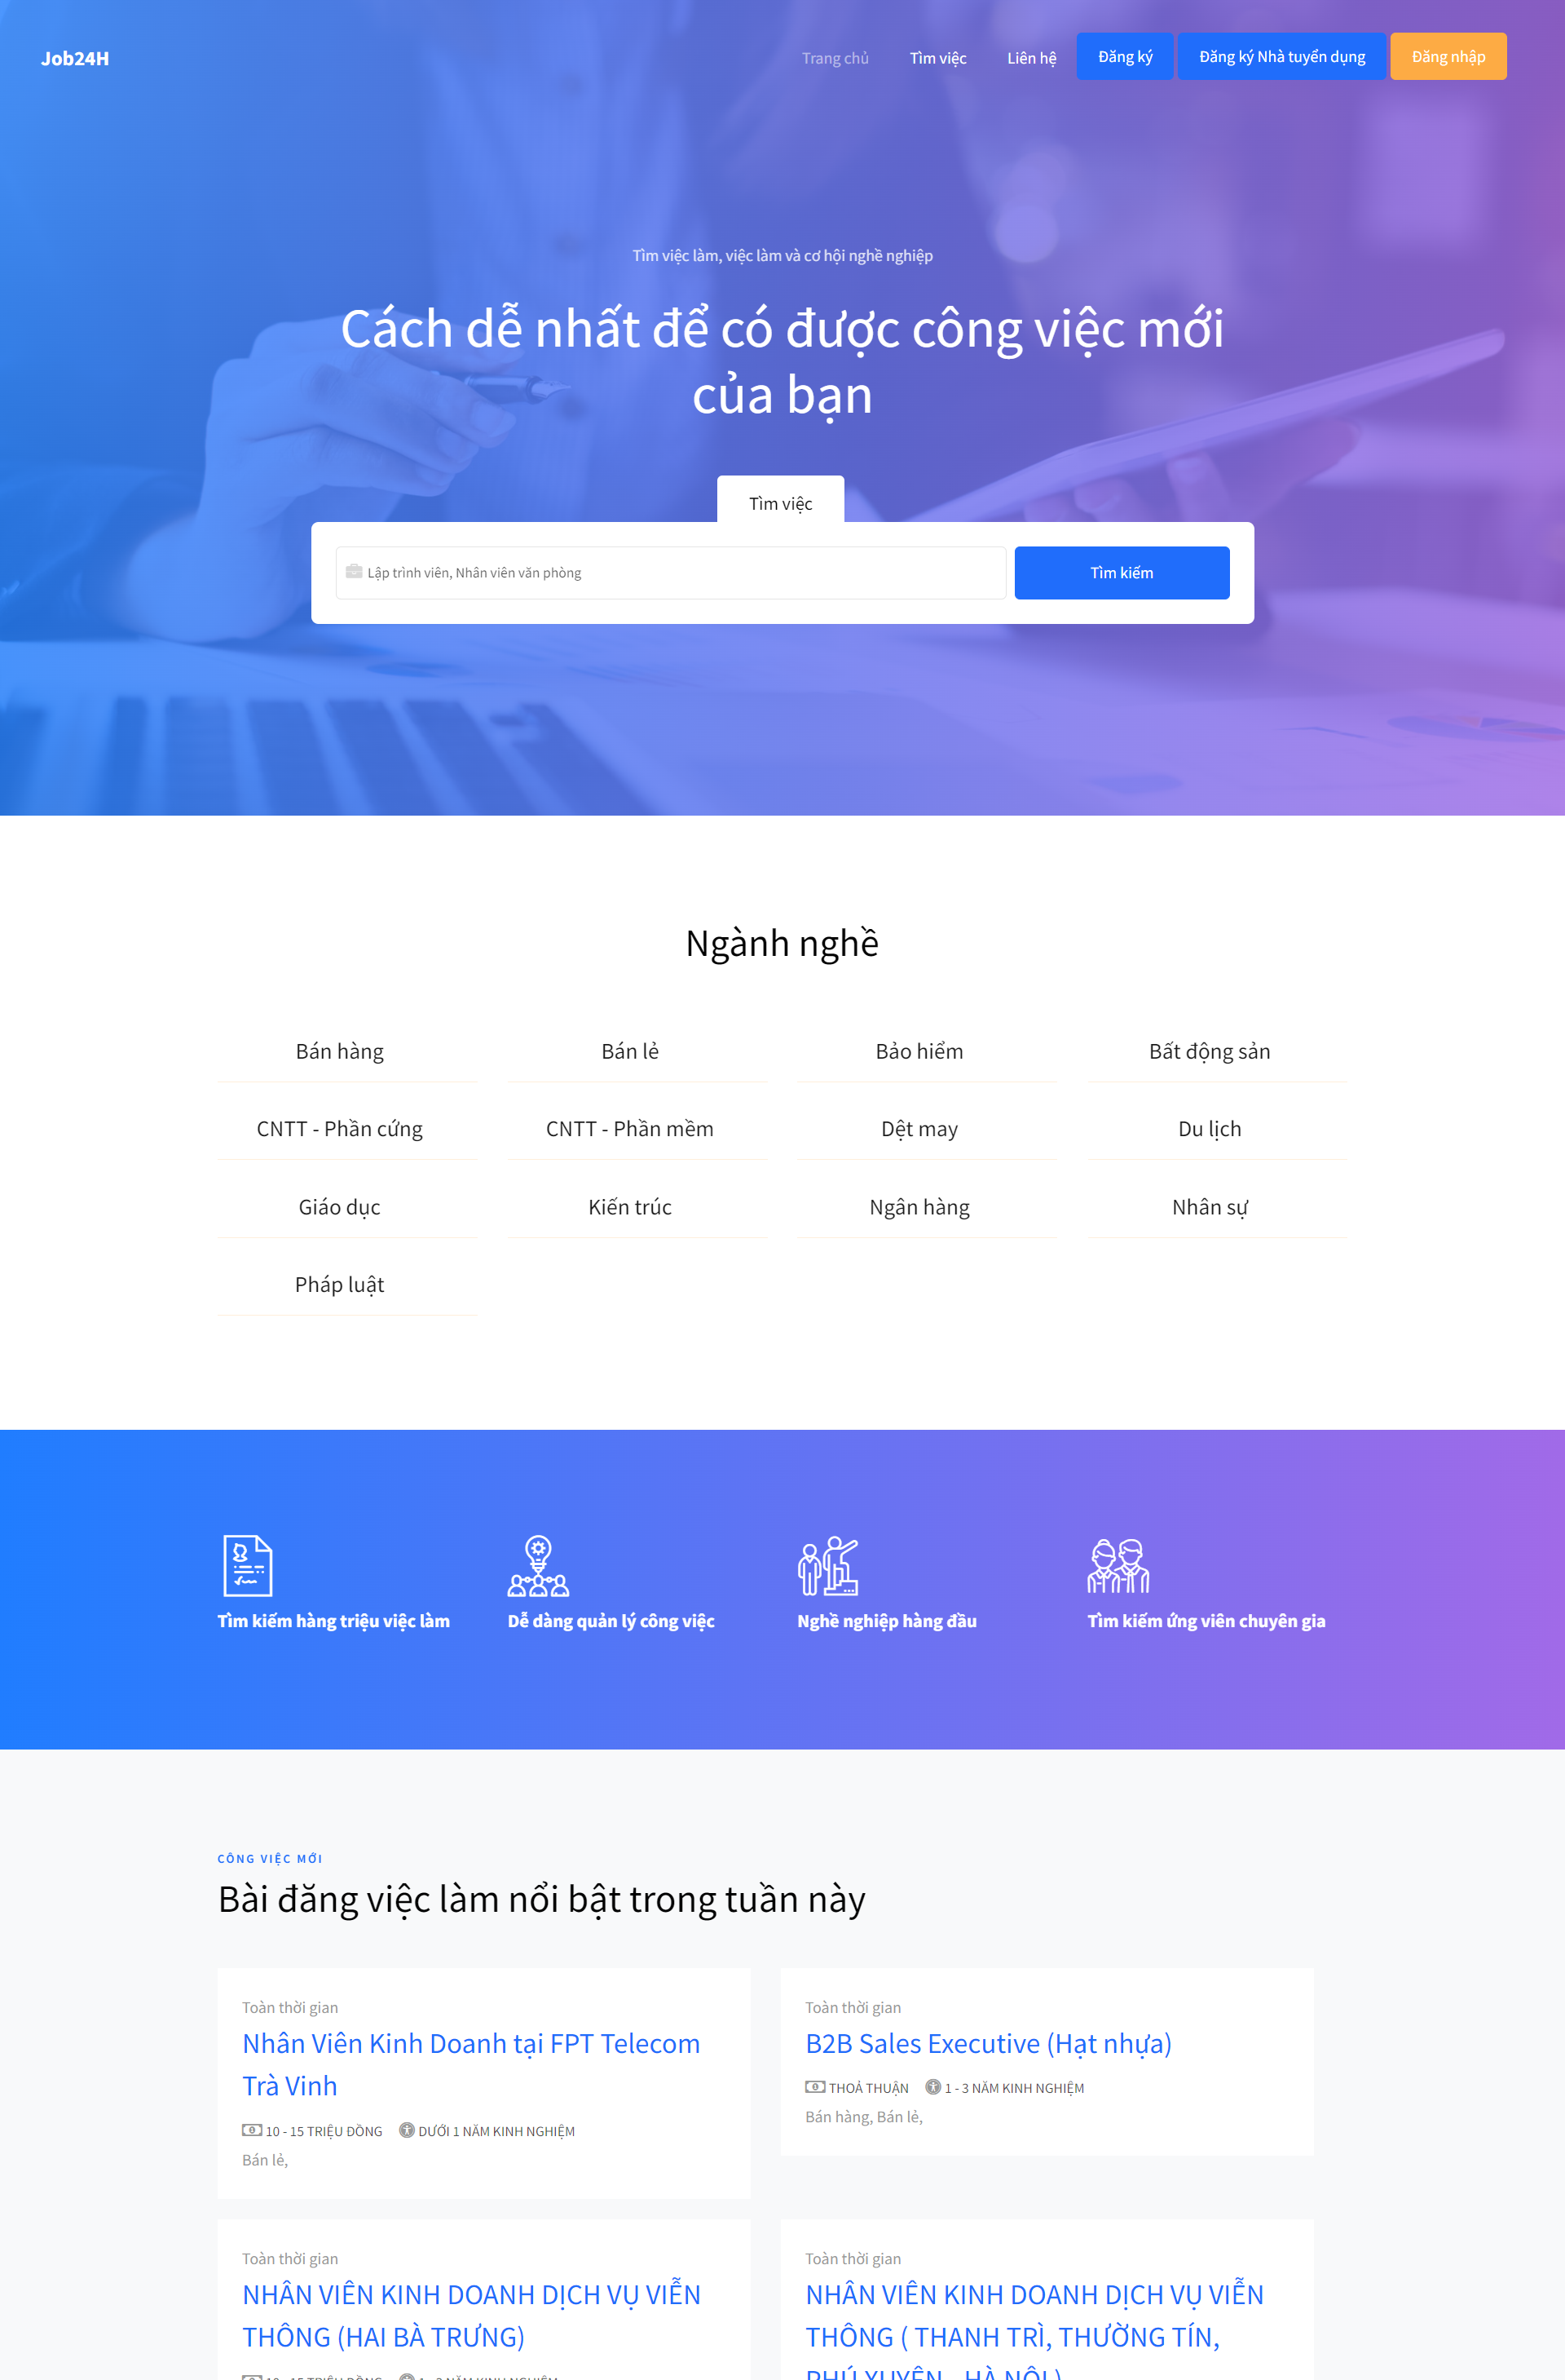
CHƯƠNG 4 KẾT QUẢ NGHIÊN CỨU
Giao diện website

Slide 12
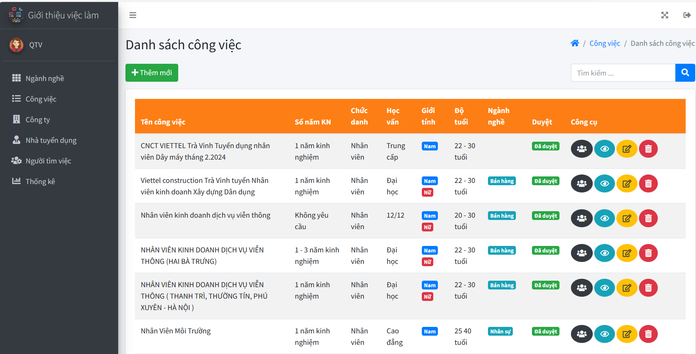
CHƯƠNG 4 KẾT QUẢ NGHIÊN CỨU
Giao diện trang quản trị

Slide 13
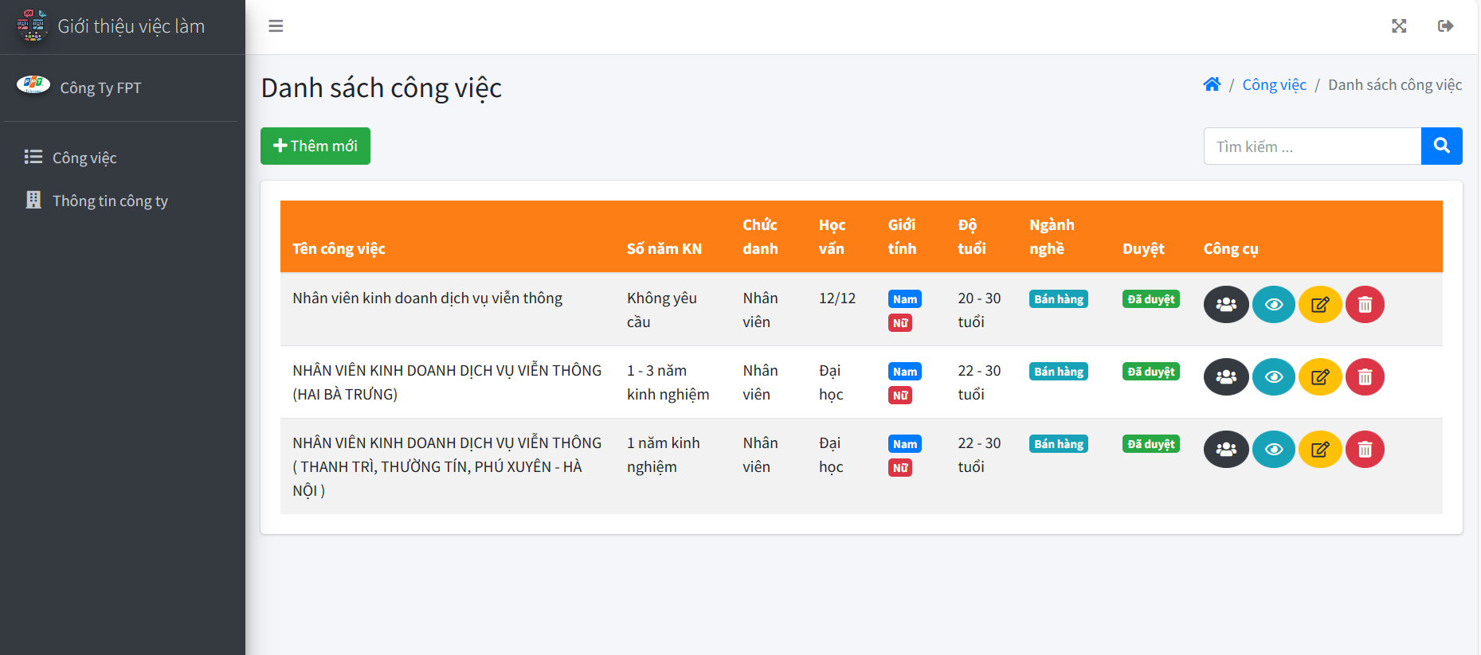
CHƯƠNG 4 KẾT QUẢ NGHIÊN CỨU
Giao diện trang nhà tuyển dụng

Slide 14
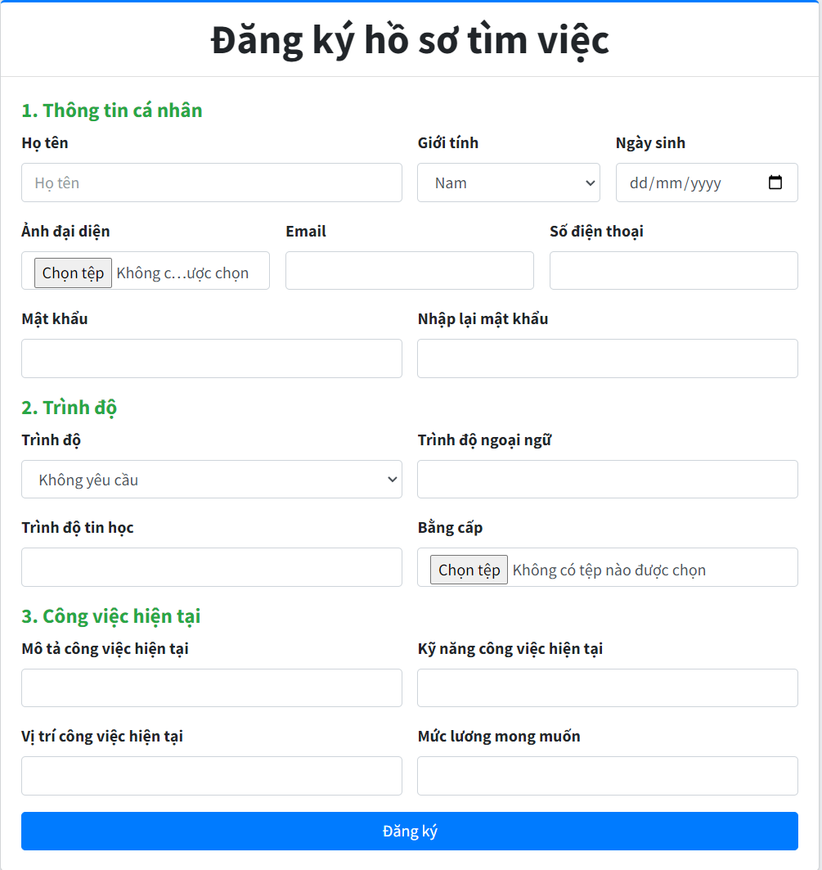
CHƯƠNG 4 KẾT QUẢ NGHIÊN CỨU
Giao diện trang đăng ký và tạo CV dùng cho người tìm việc

Slide 15
CHƯƠNG 5 KẾT LUẬN VÀ HƯỚNG PHÁT TRIỂN
Kết luận
Về mặt kiến thức:
Hiểu được nguyên lý hoạt động của Laravel.
Hiểu được nghiệp vụ giới thiệu việc làm.
Về mặt ứng dụng:
Xây dựng được website giới thiệu việc làm với các chức năng cơ bản.

Slide 16
CHƯƠNG 5 KẾT LUẬN VÀ HƯỚNG PHÁT TRIỂN
Hướng phát triển
Khắc phục những hạn chế ở trên website.
Thêm chức năng thống kê công việc theo ngành nghề.
Thêm chức năng chỉnh sửa hồ sơ xin việc cho người tìm việc.

Slide 17

CHƯƠNG 4 KẾT LUẬN VÀ HƯỚNG PHÁT TRIỂN

